Slide 1

Programmieren mit Scratch Einstieg

Slide 2
Was ist programmieren?
Befehle an den Computer geben um Programme zu bauen
Was sind Beispiele von Programme die du schon kennst?

Slide 3
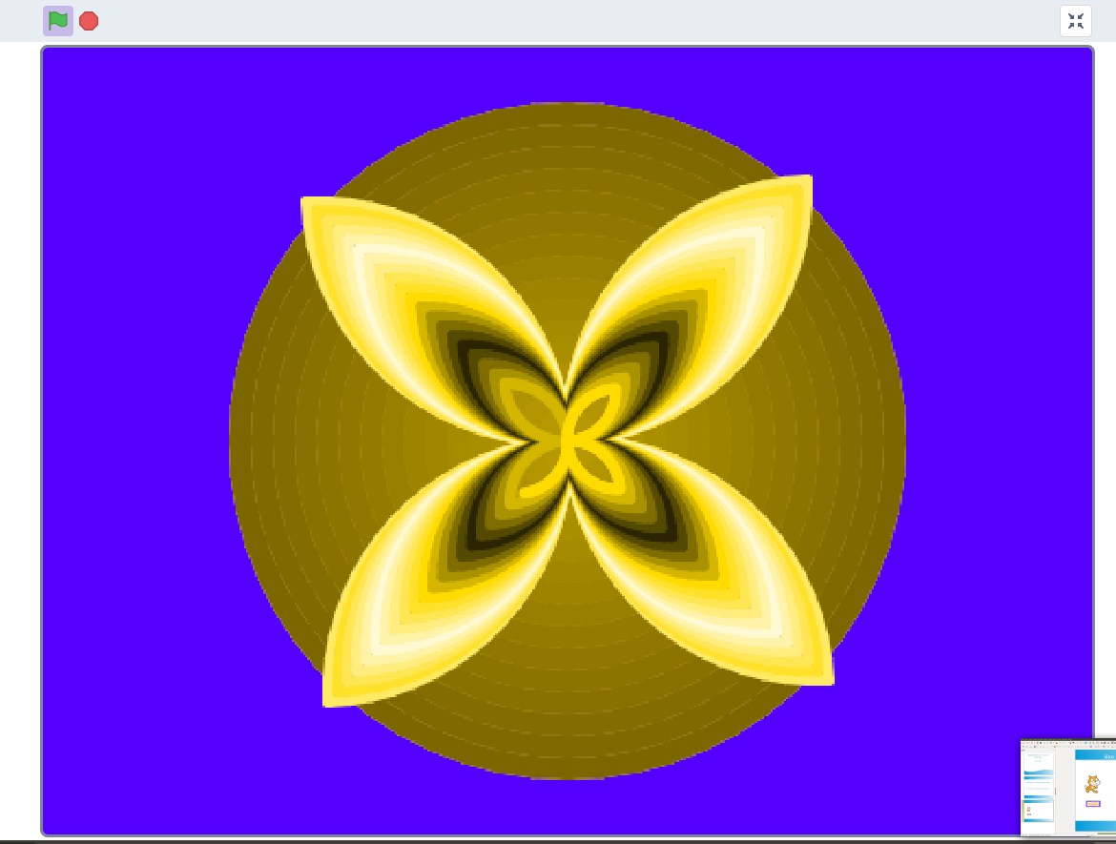
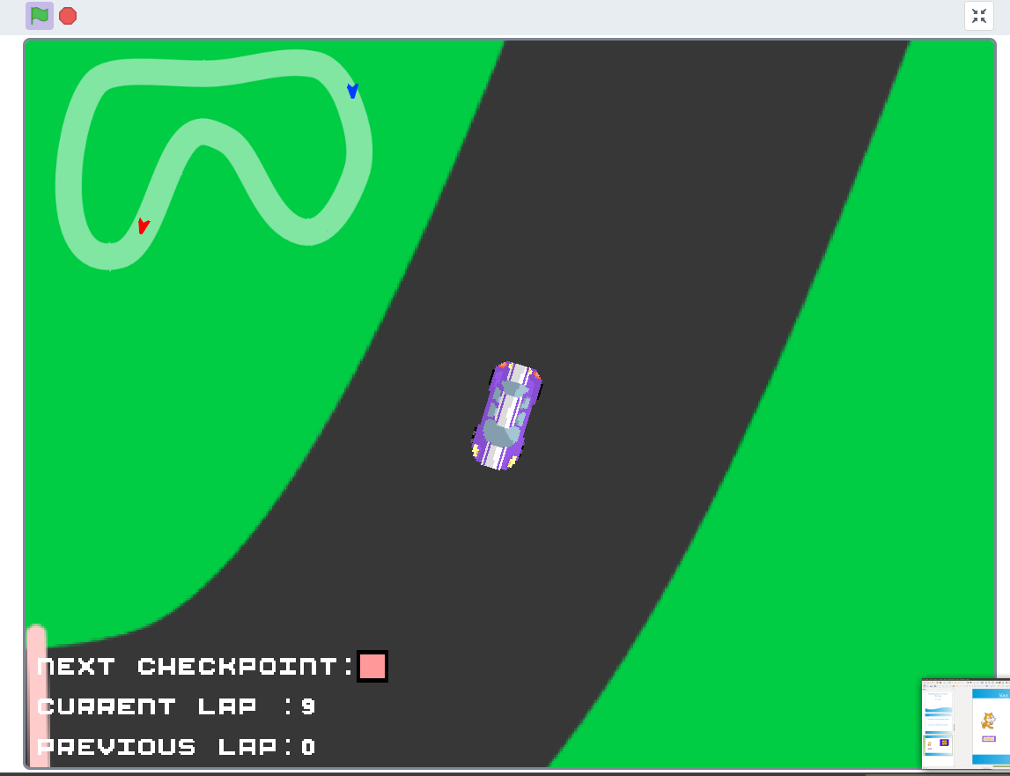

Was kann man mit Scratch?
Bilder malen
Spiele bauen
Musik

Slide 4


Programmieren mit Scratch
Diesen Befehl findest du unter „Ereignisse“. Er ist sehr wichtig. Er sollte immer am Anfang deines Programms stehen und alle anderen Befehle sollten daran angedockt sein. So sorgst du dafür, dass dein Programm startet, sobald jemand auf die grüne Fahne klickt.
Diesen Befehl lasst die Katze ,,Hallo!‘‘ fur 2 Sekunden sagen

Slide 5
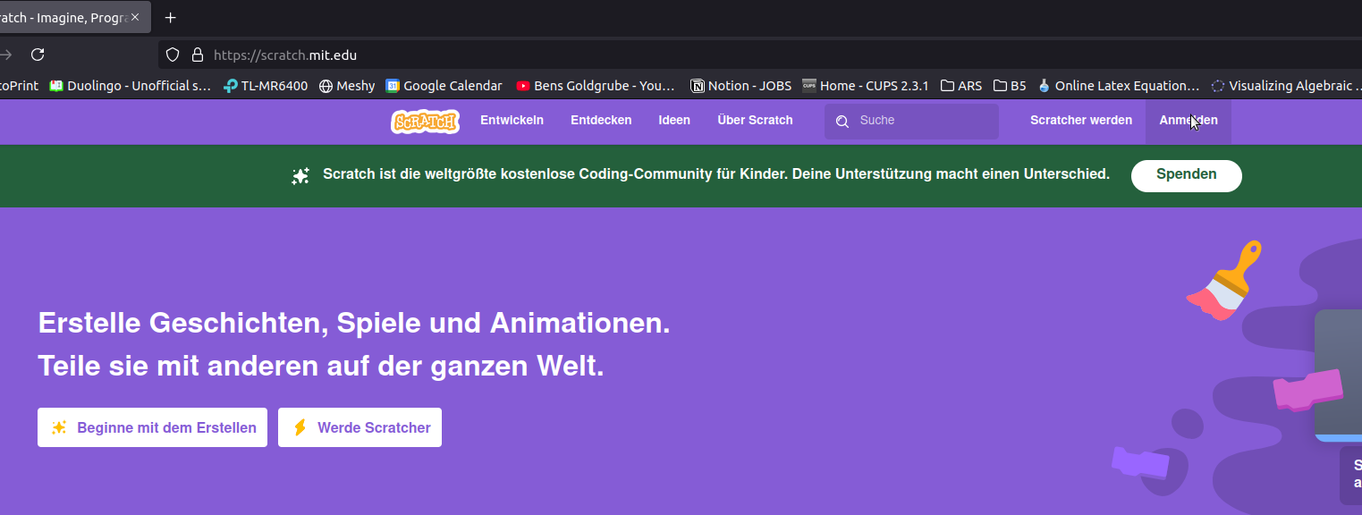
Anmelden beim Scratch
Geh auf scratch.mit.edu in dem Internet Browser

Slide 6
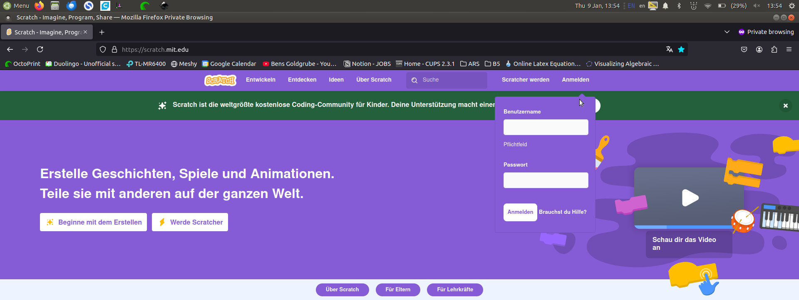
Anmelden beim Scratch
Achte auf Klein- und Großschreibung!

Slide 7
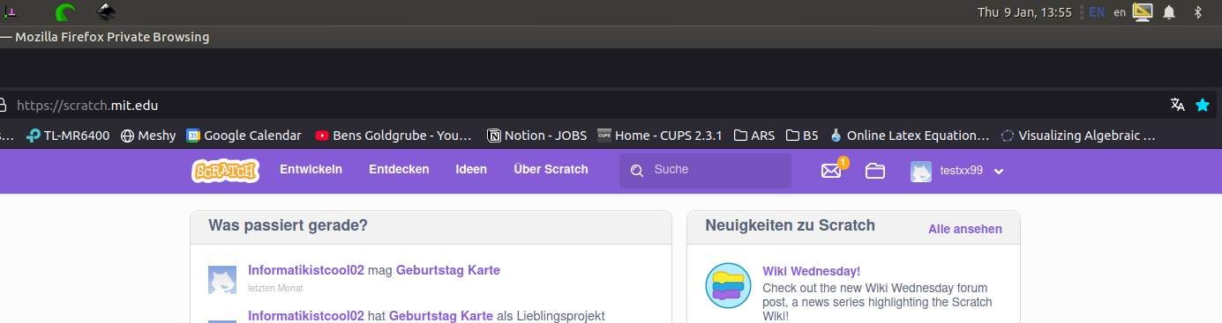
Anmelden beim Scratch
Wenn alles geklappt hat, siehts du den den Benutzername oben rechts

Slide 8
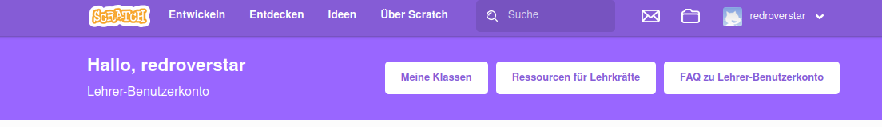
Erstes Programm

Slide 9
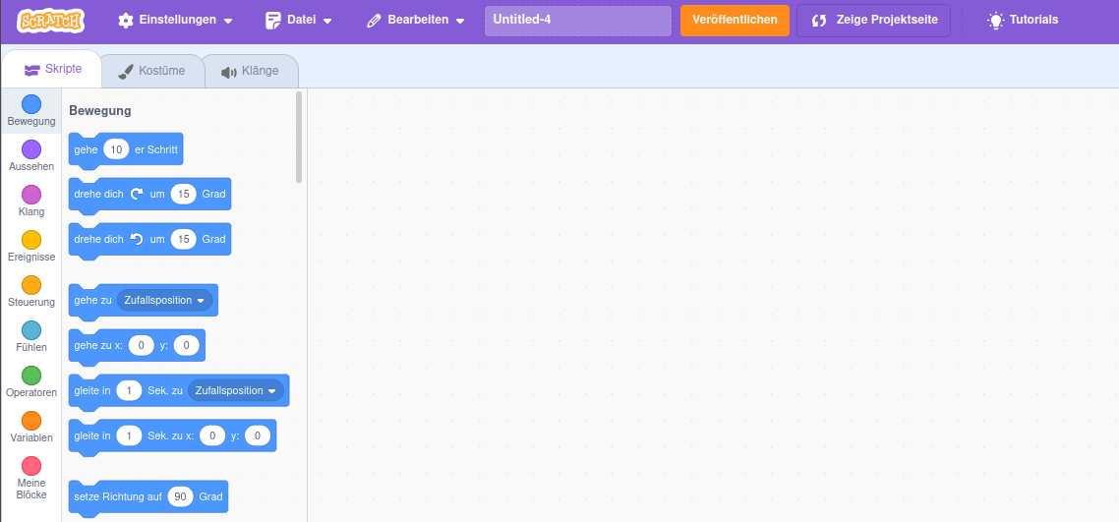
Erstes Programm
Programm IMMER umbenennen!!!

Slide 10
Erstes Programm
Mit den zwei Befehlen, baue ein Programm in dem die Katze ,,Hallo!‘‘ sagt.
Kannst du ändern was die Katze sagt?
Was kann die Katze noch tun?

Slide 11
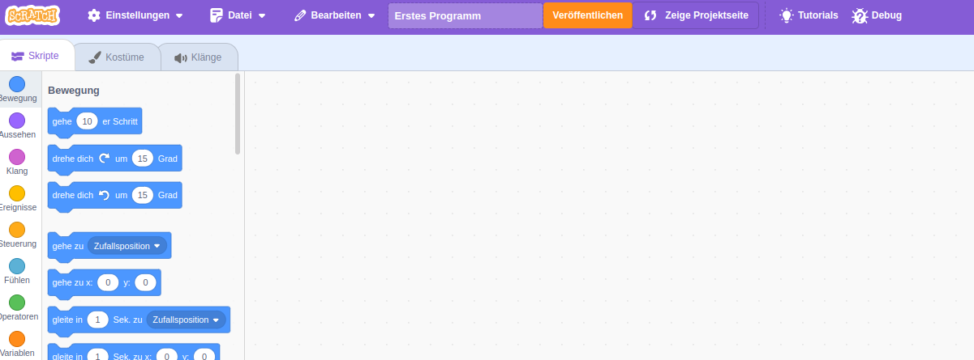
Programm Abgeben

Slide 12
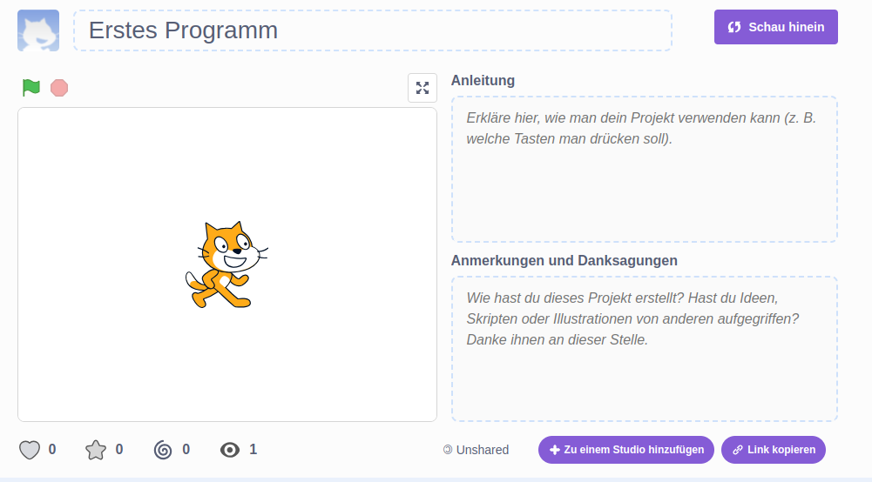
Programm Abgeben

Slide 13
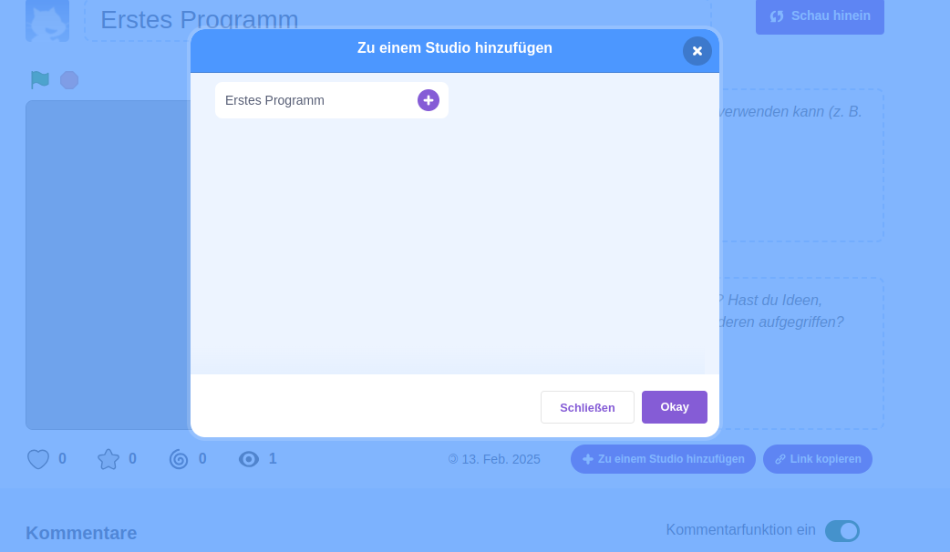
Programm Abgeben

Slide 14
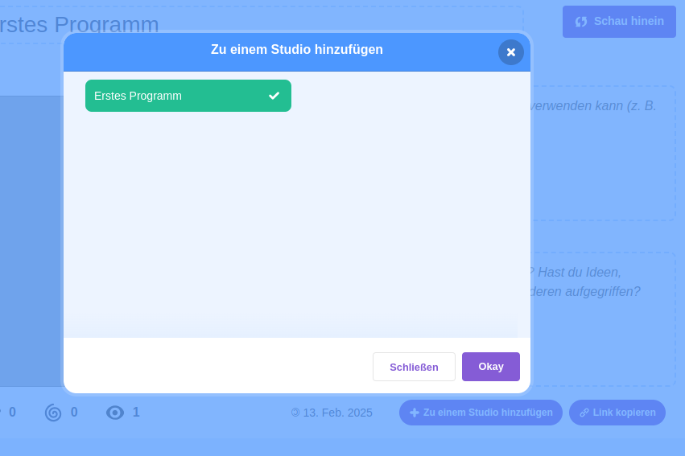
Programm Abgeben

